Slide 1
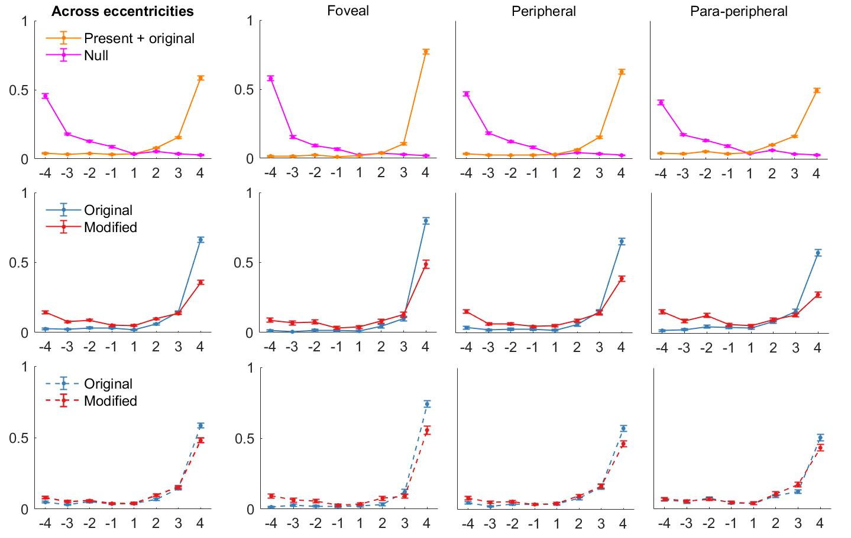
a)
b)
c)
d)
e)
f)
g)
h)
***
Proportion of responses
***
***
***
***
***
**
***
***
***
***
***
***
**
**
**
i)
j)
k)
l)
**
**
***
**
*
**
Decision × Confidence (D×C)

